Slide 1

UNIC 组会讨论
Channel Knowledge Map的构建与应用
汇报人：孙瑞锦
单 位：西安电子科技大学
2024年12月

Slide 2
汇报提纲
1
1
信道知识地图提出的背景
2
2
信道知识地图的构建
3
3
信道知识地图在PHY层的应用
4
4
信道知识地图在MAC层的应用

Slide 3
亟需设计低开销的无线通信系统
6G网络发展趋势
更多的天线数目，e.g., Massive MIMO、智能反射面、全息MIMO、流态天线（liquid antenna：天线的位置按需调整）、6D antenna（天线的角度和位置按需调整）
更高的节点密度，包括基站密度→多基站协作（Cell-free、Multi-AP cooperation）
CSI获取难度增加、导频开销加大
更多的天线数目 → 点到点通信导频随天线数目线性增加
更高的基站密度 → 多基站协作场景，获取所有信道CSI难度大
如何设计低/无导频开销的通信系统？
Notes:
概念区分：

Slide 4
低开销通信系统设计方案
Location-based wireless communications
Location-based beamforming
Location获取：用户将GPS信号反馈给BS or BS 通过ISAC信号感知
特点：适用于LoS径场景、mmWave等高频通信场景（LoS径概率高）
Channel knowledge map assisted wireless communications
构建一片区域所有位置的CSI相关信息，形成信道知识地图（channel knowledge map）
设计 channel knowledge map assisted resource allocation/beamforming
特点：channel knowledge map提供的信道信息更丰富、适用范围也更广
Notes:
概念区分：

Slide 5
低开销通信系统设计方案
Location-based wireless communications
Location-based beamforming
Location获取：用户将GPS信号反馈给BS or BS 通过ISAC信号感知
特点：适用于LoS径场景、mmWave等高频通信场景（LoS径概率高）
Channel knowledge map assisted wireless communications
Notes:
概念区分：

Slide 6

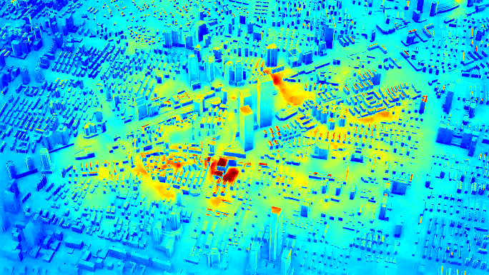

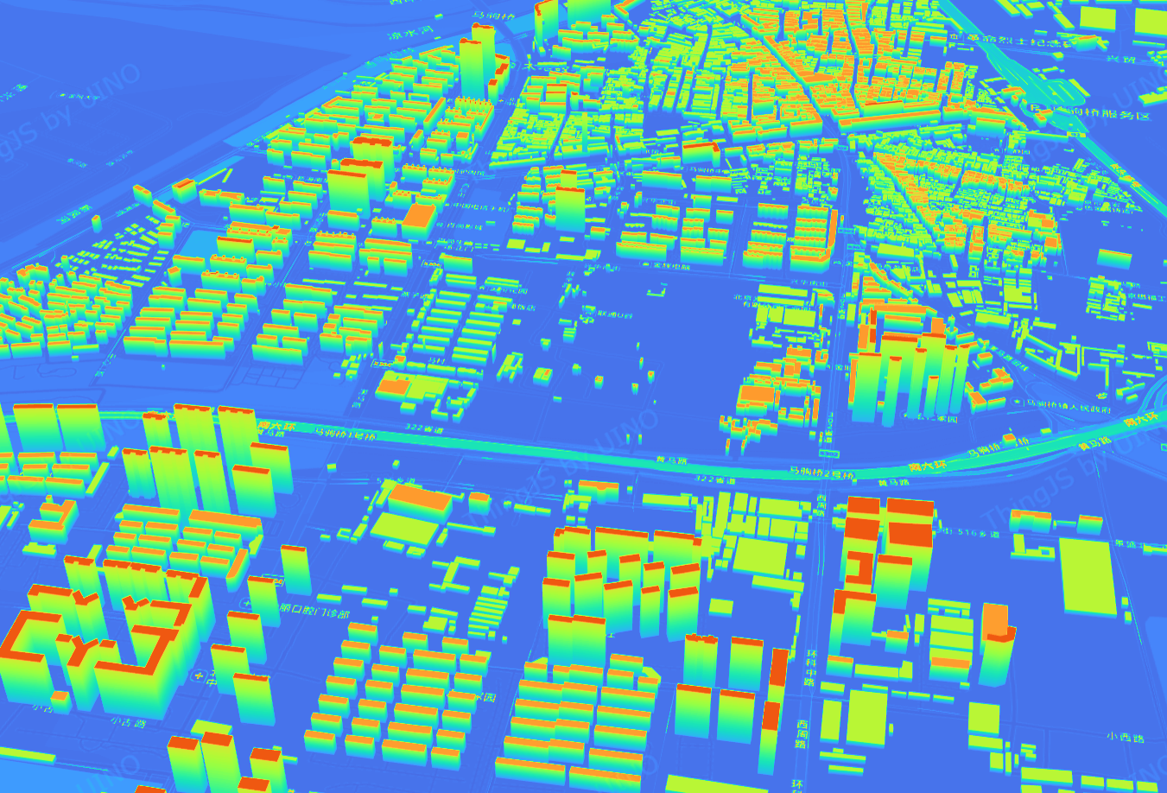
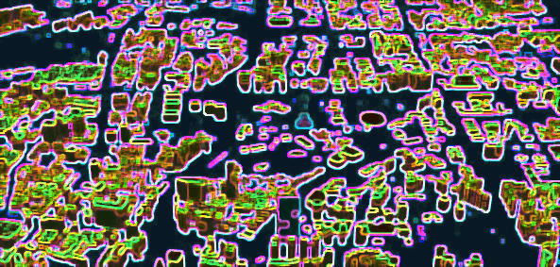
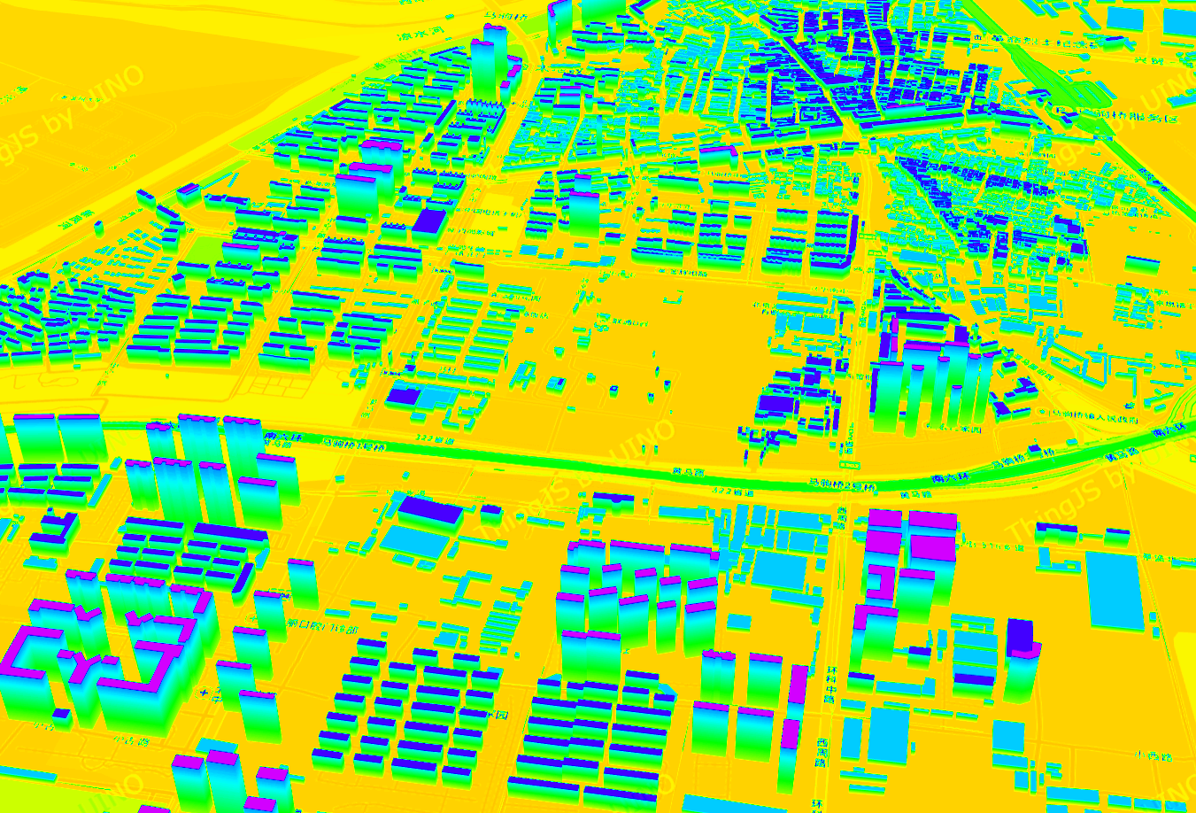
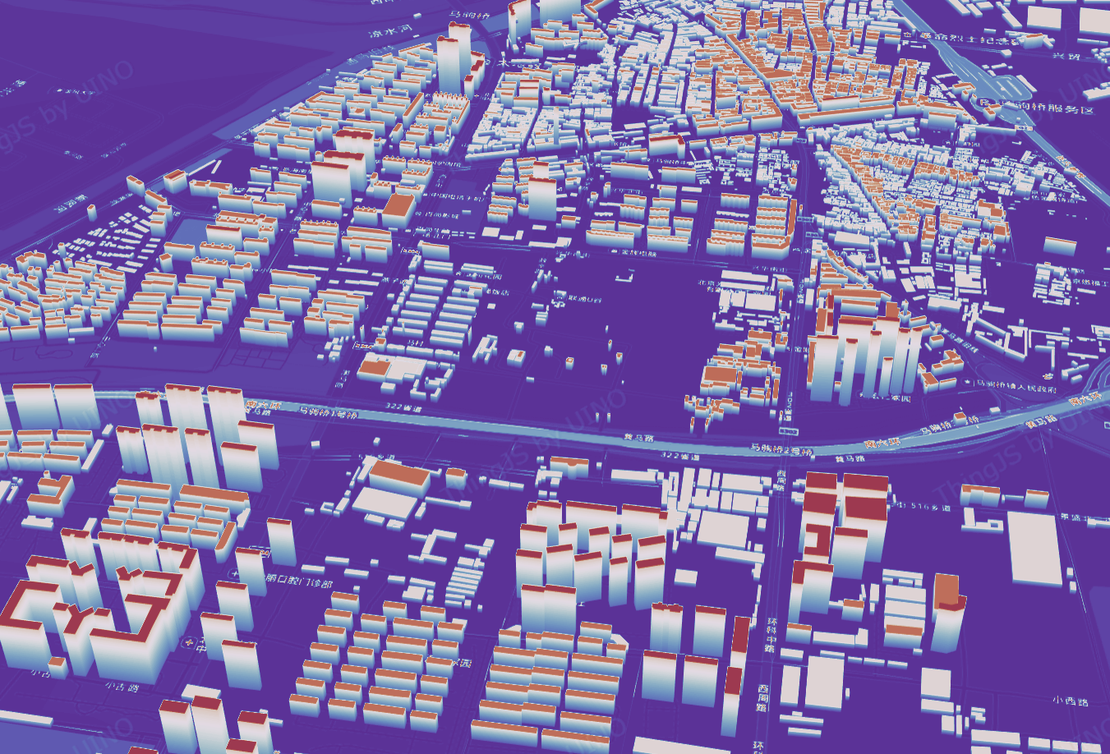

Channel knowledge map
信道知识地图：利用局部感知信息构建一片区域内所有位置的相关信道信息，形成信道知识地图
频
时-频-空的多维态势信息
能量信息
资源分配
波束成型
空
时延信息
时
角度信息
特点：与单独的location相比，信道知识地图提供的信道信息更丰富、适用范围也更广
Notes:
概念区分：

Slide 7
Channel knowledge map
信道知识地图：一片区域内位置到CSI的映射
与传统基于区域（城区、郊区等）类别的信道建模相比，CKM考虑了特定的周围环境信息
与ray-tracing相比，构建速度更快
与基于导频的实时信道测量或信道反馈相比，开销低
Notes:
概念区分：

Slide 8
概念区分
电磁频谱地图（spectrum map）
特点：粗略估计频谱的使用信息、与发射机和接收机的设置相关、不反应固有信道情况、无需发射 源个数位置
构建：窄带(几十M)频谱感知（能量检测、），宽带(几十G)频谱感知（压缩感知、subNquist采样）
构建：多星协同构建，融合不同卫星对同一片区域的感知数据，克服卫星信道波动，提升鲁棒性
应用：电磁频谱态势感知（DARPA的radio map）、异常频谱监测（Hawkeye 360、黑飞无人机检测）、认知无线电动态频谱接入（干扰避免）
信道知识地图（channel knowledge map）
特点：提供固有的Location/site-specific CSI、与发射机接收机设置无关、一般需要已知发射源位置且是一个发射源
构建：基于ray-tracing仿真数据/稀疏的实测数据，采用插值法、深度学习方法等进行构建
应用：根据信道知识地图，设计低/无开销的通信系统
Notes:
概念区分：

Slide 9
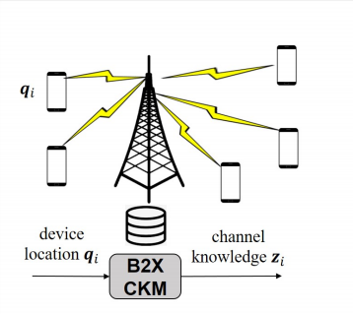
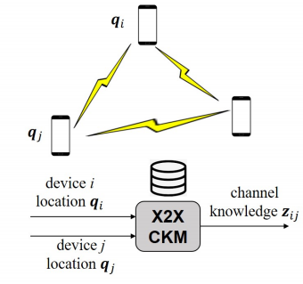
CKM的分类
特定区域建模参数
B2X CKM
路径损耗指数
路径损耗截距
阴影方差
平均AoA/AoD
基站的位置是固定
D为2-3
特定位置大尺度信道信息
LoS链路的存在与否
路径损耗
阴影衰落
恒参信道的AoAs/ AODs
信道信息类型
CKM
通信方式
X2X CKM
收发位置不固定
D为4-6
特定位置小尺度信道信息
时频空域瞬时信道增益
随参信道的AoAs/ AODs
完整的脉冲响应
Notes:
概念区分：

Slide 10
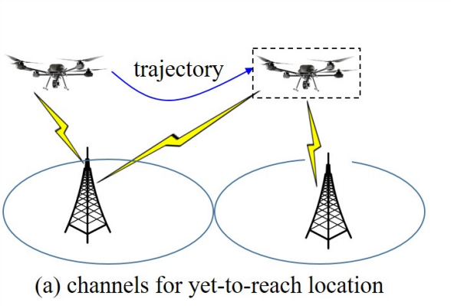
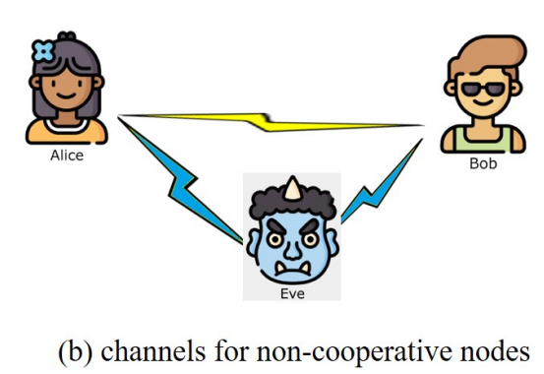
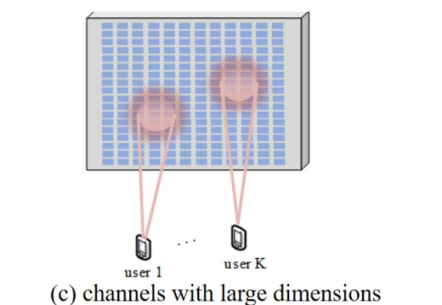
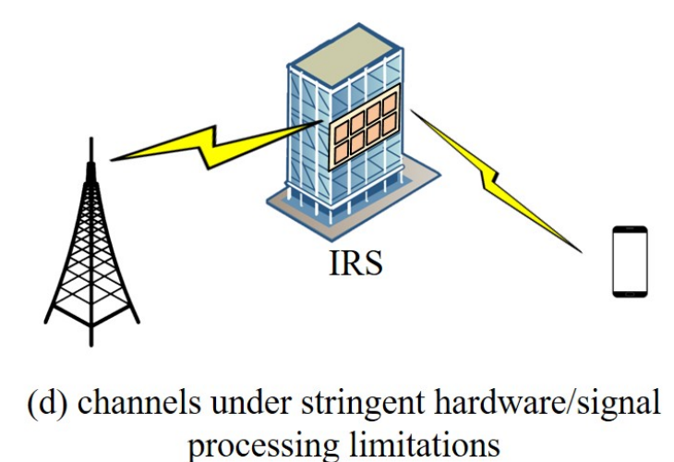
CKM的典型应用场景
尚未到达位置信道
合作/非节点信道
大规模信道
硬件/信号处理限制信道
避开通信盲区
D2D信道获取
无源设备的应用
避免实时CSI采集
避免乒乓现象
非合作信道获取
架构转变
......
......
......
......

Slide 11
基于信道知识地图的通信系统面临的核心问题
如何按需构建高精度的信道知识地图？
信道知识地图能给无线通信系统提供哪些性能增益？e.g., 能降低多少导频开销？
Notes:
概念区分：

Slide 12
汇报提纲
1
1
信道知识地图提出的背景
2
2
信道知识地图的构建
3
3
信道知识地图在PHY层的应用
4
4
信道知识地图在MAC层的应用

Slide 13
CKM的构建
基于物理环境地图 or 不基于物理环境地图（传统差值法）的构建
学习物理环境的几何特征及其与收发机位置的相互关系
由CNN、encoder-decoder 等NN架构捕捉环境几何关系，e.g., RadioUNet、RME-GAN等
由波束空间的RSRP估计信道(角功率谱)，e.g., SRCON（simulated reality of communication networks, Zhiquan Luo）
学习电磁波的传播过程
模拟电磁波在物理环境中的直射、散射、绕射等，e.g., Nerf、3D Guassion splatting
Notes:
概念区分：

Slide 14
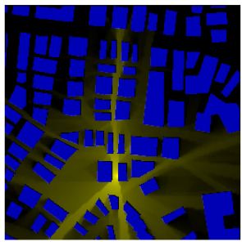
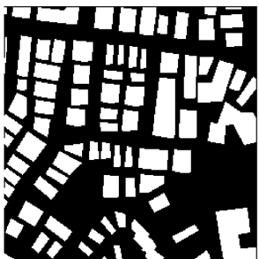
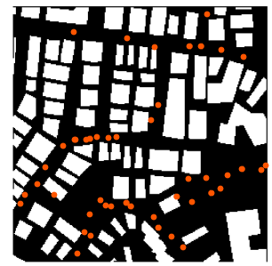
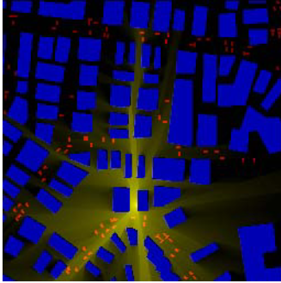
神经网络学习物理环境的几何特征
最具代表性的工作RadioUNet: 单发射机场景的pathloss map
Unet：
CNN、
encoder-
decoder
在线稀疏的精确采样点，
用于fine tune
Pathloss map：由城市物理环境地图（image）到该环境中pathloss地图（image）的映射
RadioMapSeer data set：700个城市地图，每个城市地图80个发射机的位置下的pathloss map
Ron Levie, Çagkan Yapar, Gitta Kutyniok, and Giuseppe Caire,“RadioUNet: Fast Radio Map Estimation With Convolutional Neural Networks，” IEEE TRANSACTIONS ON WIRELESS COMMUNICATIONS, VOL. 20, NO. 6, JUNE 2021.
Notes:
概念区分：

Slide 15
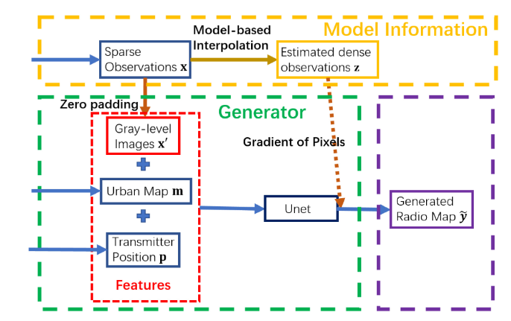
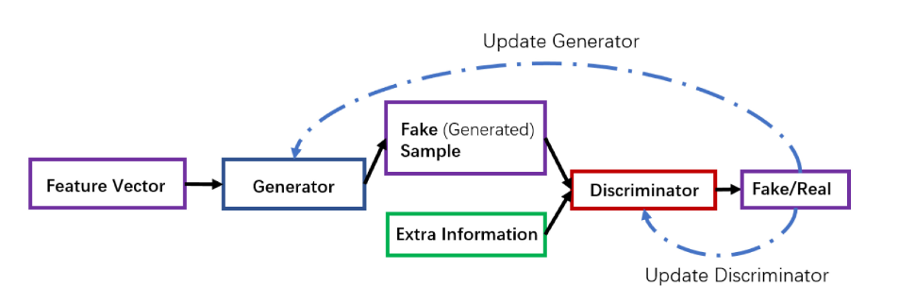
神经网络学习物理环境的几何特征
RME-GAN: 单发射机场景的pathloss map
Unet+GAN
RadioDiff: 单发射机场景的pathloss map
数据来源：RadioMapSeer data set
Diffusion model
Songyang Zhang , Achintha Wijesinghe , and Zhi Ding,“RME-GAN: A Learning Framework for Radio Map Estimation Based on Conditional Generative Adversarial Network，” IEEE INTERNET OF THINGS JOURNAL, VOL. 10, NO. 20, 15 OCTOBER 2023.
Notes:
概念区分：

Slide 16
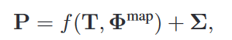
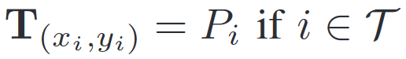
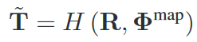
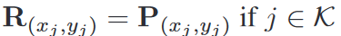
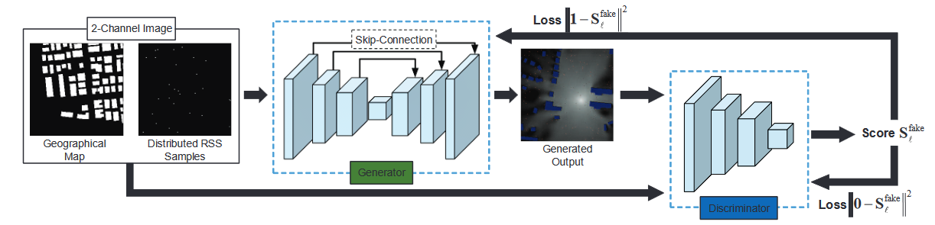
神经网络学习物理环境的几何特征
GAN-CRME（cooperative RME）: 未知发射机个数和位置场景的pathloss map
发射机的个数、位置和功率，已经内嵌在多个接收机的RSSI值中
数据来源：RadioMapSeer data set
仿真里只有一个发射机！多个发射机，只能构建干扰图，无法获知pathloss
Zezhong Zhang, Guangxu Zhu, Junting Chen, and Shuguang Cui,“Fast and Accurate Cooperative Radio Map Estimation Enabled by GAN，arxiv，2024.
Notes:
概念区分：

Slide 17
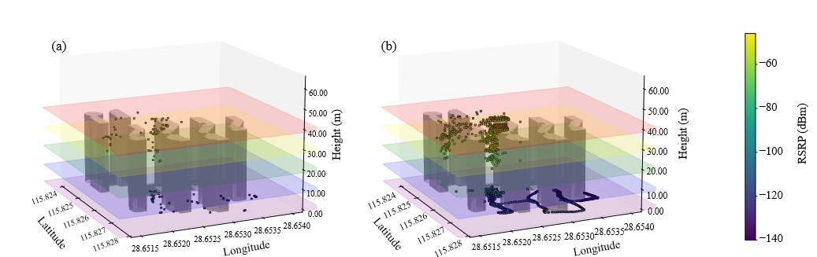
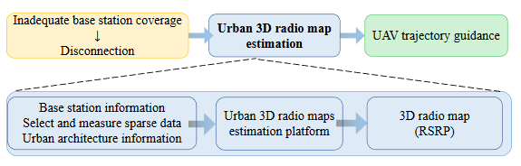
神经网络学习物理环境的几何特征
单发射机场景的AoA&AoD map
数据来源：DeepMIMO
局限性：可能受限于数据，训练的AoA&AoD map只能用于固定物理环境固定BS位置的CSI获取
单发射机场景的3D pathloss map（UAV场景）
Ronghong Mo, Yiyang Pei, Sumei Sun, A. B. Premkumar, Neelakantam V Venkatarayalu,“Deep Machine Learning-based AoD Map and AoA Map Construction for Wireless Networks,”arxiv，2024.
Xinwei Chen, Xiaofeng Zhong, Zijian Zhang, Linglong Dai, and Shidong Zhou, “High-Efficiency Urban 3D Radio Map Estimation Based on Sparse Measurements”, arxiv 2024.
Notes:
概念区分：

Slide 18
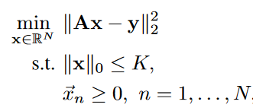
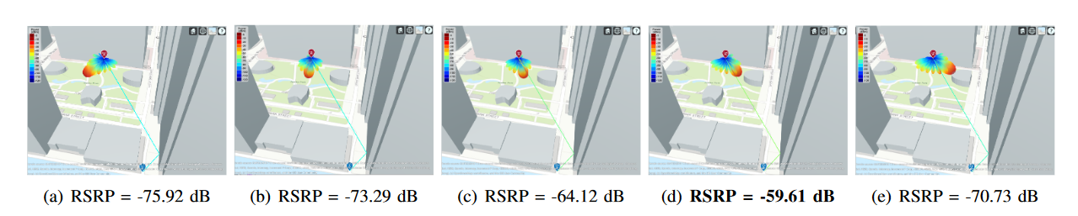
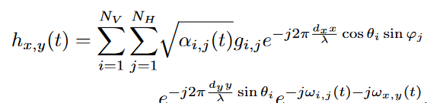
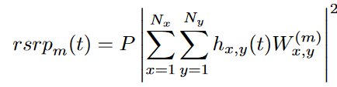
捕捉物理环境的几何特征
由波束空间的RSRP估计信道(角功率谱，APS)
数据来源：HW&drive test
无需导频，只需稀疏波束空间的RSRP采样点，即可估计AoA、path gain
Beam sweeping
稀疏信号恢复问题
信道模型
看起来更多是一个信道估计的工作，APS估计出来后，基站调整beam角度，可以直接预测beam-wise RSRP
Shutao Zhang, Xinzhi Ning, Xi Zheng, Qingjiang Shi, Tsung-Hui Chang, and Zhi-Quan Luo,“A Physics-Based and Data-Driven Approach for Localized Statistical Channel Modeling,” IEEE Transactions on Wireless Communications, early access, 2024.
Notes:
概念区分：

Slide 19
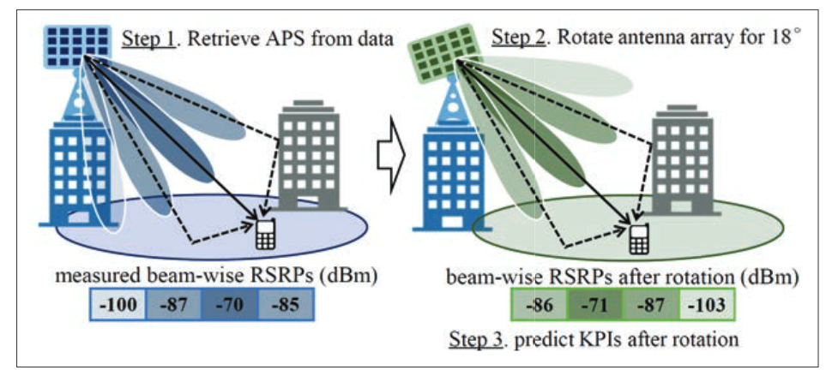
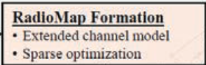
捕捉物理环境的几何特征
由波束空间的RSRP估计信道(角功率谱，APS)
数据来源：HW&drive test
无需导频，只需稀疏波束空间的RSRP采样点，即可估计AoA、path gain
Beam sweeping
稀疏信号恢复问题
看起来更多是一个信道估计的工作，APS估计出来后，基站调整发射beam角度，可以直接预测beam-wise RSRP
和channel knowledge map的关系？
不同的用户位置，可能得重新估计？
Zhi-Quan Luo, Xi Zheng, David López-Pérez, Qi Yan, Xin Chen, Nanbin Wang, Qingjiang Shi, Tsung-Hui Chang and Adrian Garcia-Rodriguez,“SRCON: A Data-Driven Network Performance Simulator for Real-World Wireless Networks,” IEEE Communications Magazine，June 2023.
Notes:
概念区分：

Slide 20
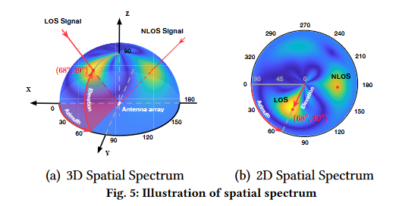
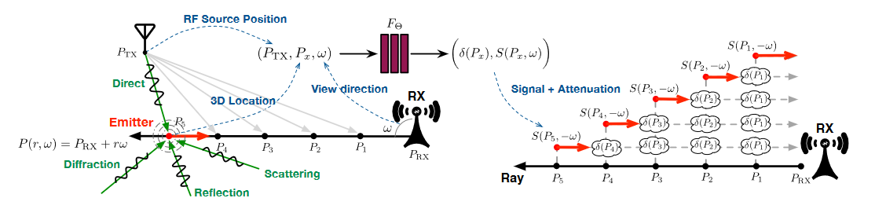
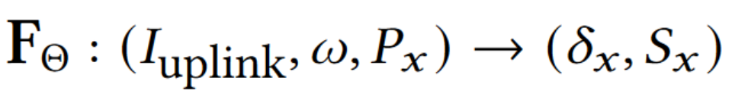
学习电磁波的传播过程
NeRF2: 单天线发射机-多天线接收机场景的AoA map
借鉴光学传播机制，利用MLP学习ray tracing过程
不同点1：无线电磁波的反射、绕射等情况与光不同
不同点2：无线电磁波不同径的相位不可忽略
不同点3：多径时延的建模
从接收机出发，往回溯源
Application：FDD系统上行CSI直接预测下行CSI
Xiaopeng Zhao, Zhenlin An∗, Qingrui Pan, Lei Yang,“NeRF2: Neural Radio-Frequency Radiance Fields,”，ACM MobiCom ‘23.
Notes:
概念区分：

Slide 21
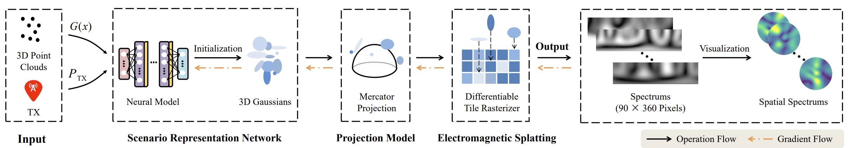
学习电磁波的传播过程
NeRF2: RIS-enabled 无线传播环境
3D guassion splatting: 利用高斯球代替nerf，计算并行化
学习到的网络，是否只能用于固定物理环境固定BS位置的CSI获取？
Huiying Yang, Zihan Jin, Chenhao Wu, Rujing Xiong, Robert Caiming Qiu, Zenan Ling, “R-NeRF: Neural Radiance Fields for Modeling RIS-enabled Wireless Environments”, arxiv, 2024.
Chaozheng Wen, Jingwen Tong, Yingdong Hu, Zehong Lin, and Jun Zhang，“WRF-GS: Wireless Radiation Field Reconstruction with 3D Gaussian Splatting”, arxiv，2024
Notes:
概念区分：

Slide 22
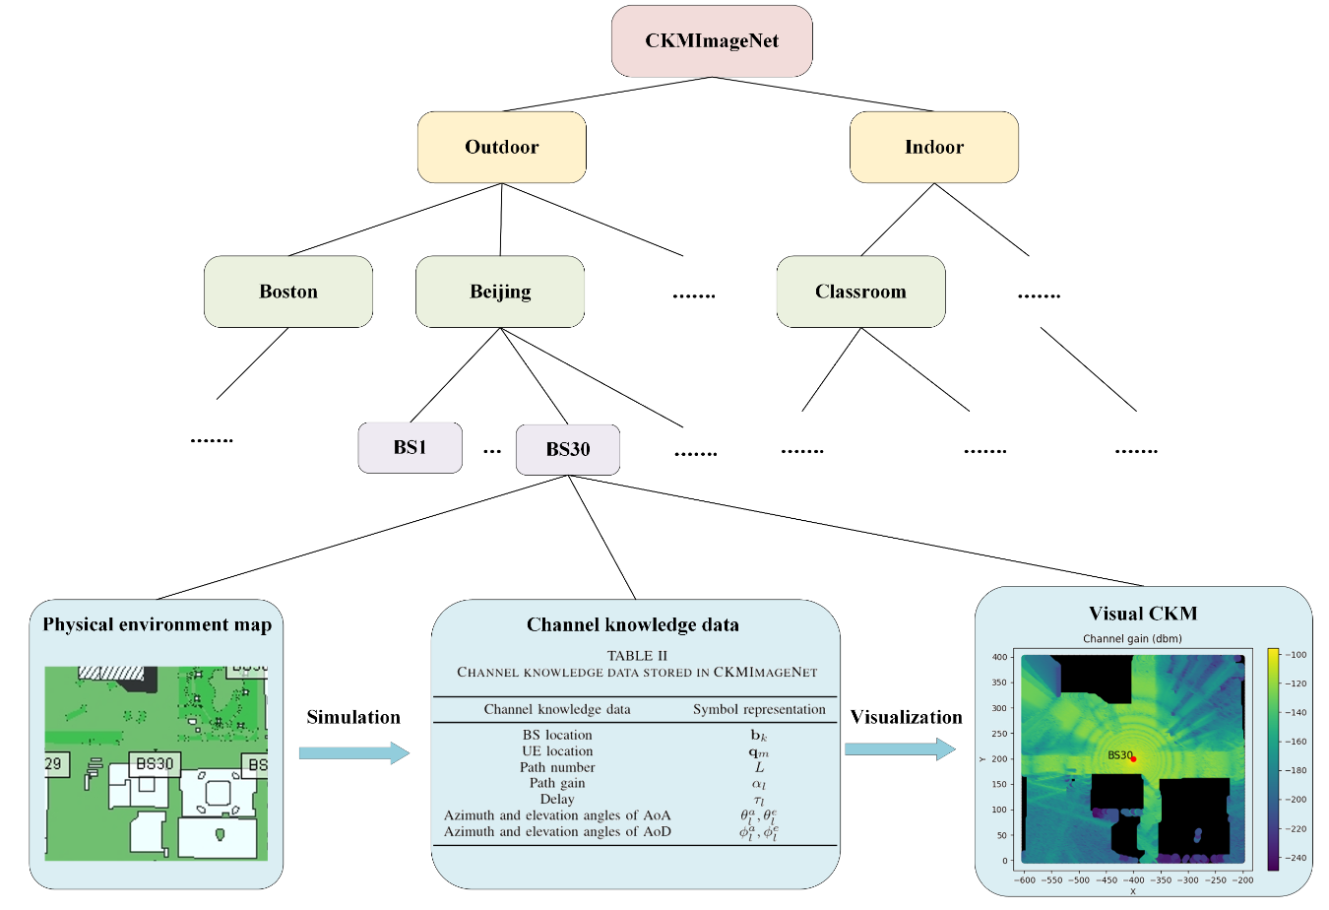
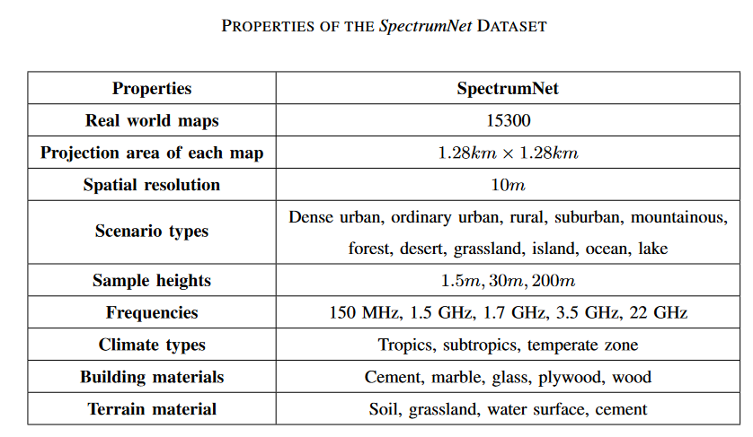
构建CKM的数据库
RadioMapSeer dataset：城区环境pathloss数据
CKMImageNet dataset
SpectrumNet 3D dataset
Di Wu∗, Zijian Wu∗, Yuelong Qiu∗, Shen Fu∗, Yong Zeng，“CKMImageNet: A Comprehensive Dataset to Enable Channel Knowledge Map Construction via Computer Vision，”arxiv, 2024.
Shuhang Zhang, Shuai Jiang, Wanjie Lin, Zheng Fang, Kangjun Liu, Hongliang Zhang, and Ke Chen, “Generative AI on SpectrumNet: An Open Benchmark of Multiband 3D Radio Maps ,”arxiv 2024
Notes:
概念区分：

Slide 23
CKM的构建问题讨论
是否只有单基站场景的CKM是有意义的？才能获取CSI信息
现有研究多集中在pathloss地图构建上，而低开销的多天线系统设计更需要AoA&AoD信息
Notes:
概念区分：

Slide 24
汇报提纲
1
1
信道知识地图提出的背景
2
2
信道知识地图的构建
3
3
信道知识地图在PHY层的应用
4
4
信道知识地图在MAC层的应用

Slide 25
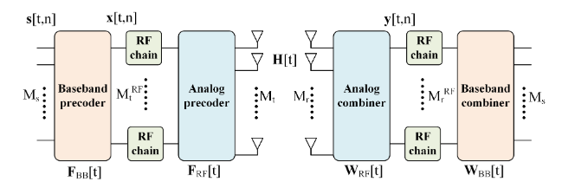
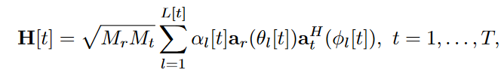
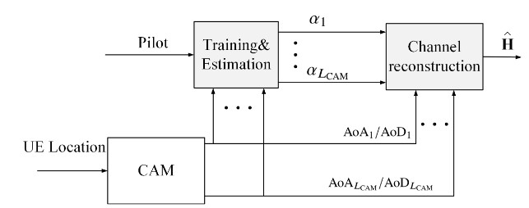
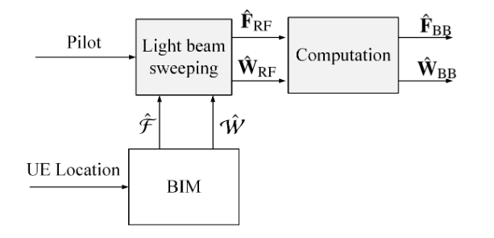
CKM在PHY的应用
mmWave massive MIMO 点到点通信场景
Channel angle map ：大尺度AOA&AOD信息（包含多径个数，每个径的AoA&AoD）；
path gain由少量pilot实时估计；构建H再做BF
Beam index map：直接提供模拟BF的best beam index；少量pilot估计等效数字信道
Di Wu , Yong Zeng , Shi Jin , and Rui Zhang，“Environment-Aware Hybrid Beamforming by Leveraging Channel Knowledge Map ,” IEEE TRANSACTIONS ON WIRELESS COMMUNICATIONS, VOL. 23, NO. 5, MAY 2024.

Slide 26
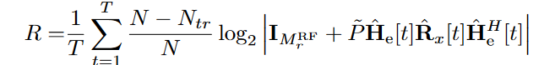
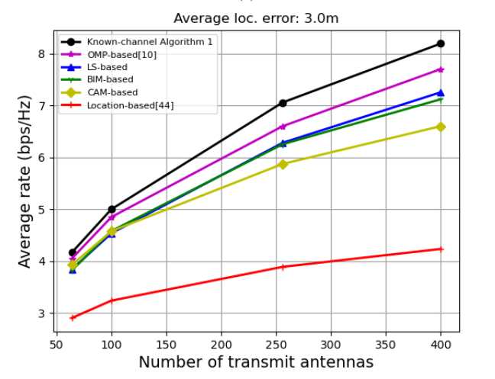
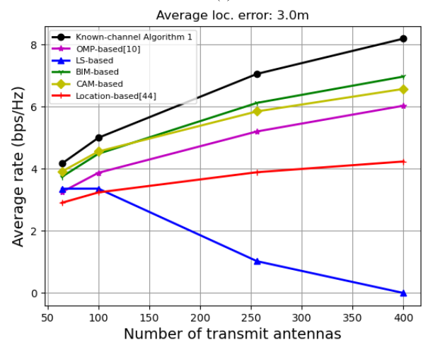
CKM在PHY的应用
mmWave massive MIMO 点到点通信场景
考虑导频开销的性能评估
Di Wu , Yong Zeng , Shi Jin , and Rui Zhang，“Environment-Aware Hybrid Beamforming by Leveraging Channel Knowledge Map ,” IEEE TRANSACTIONS ON WIRELESS COMMUNICATIONS, VOL. 23, NO. 5, MAY 2024.

Slide 27
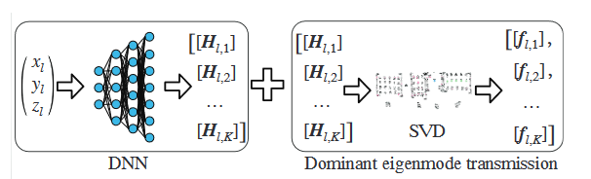
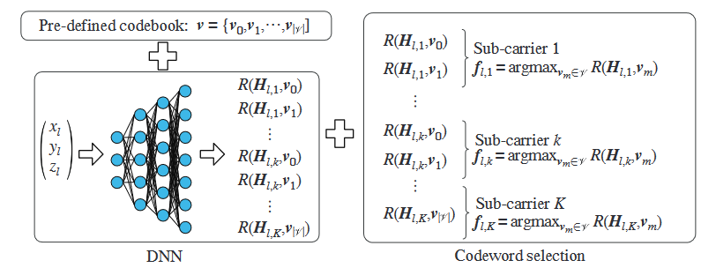
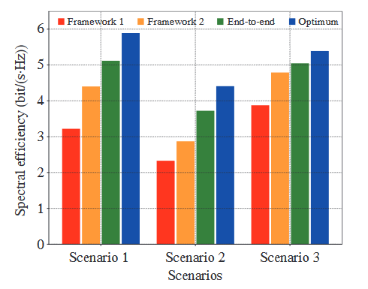
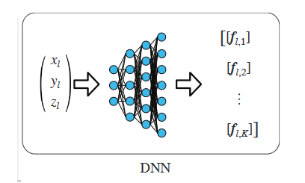
CKM在PHY的应用
MIMO-OFDM系统点到点通信场景
1. P 到 高维CSI
2. P+codebook 到 速率
3. P 直接到 precoding
Wei Wang, Bin Yang, Wei Zhang，“Deep Learning-Based Radio Map for MIMO-OFDM Downlink Precoding,” Journal of Communications and Information Networks, Vol.8, No.3, Sep. 2023.

Slide 28
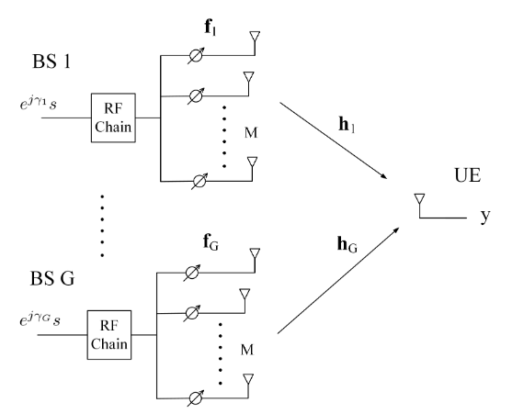
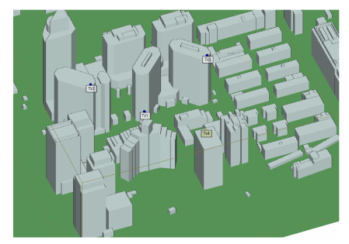
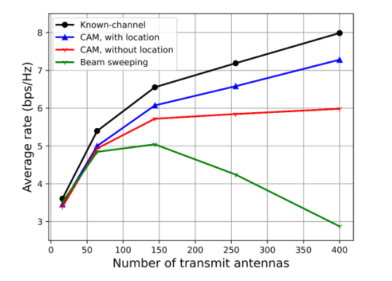




CKM在PHY的应用
mmWave massive MIMO CoMP多点到点通信场景：用户单天线
把多基站联合优化问题拆成单基站优化
单基站根据各自的channel angle map，选择最优的BF
mmWave massive MIMO Cell-free多点到点通信场景：用户多天线
位置直接到STBC码的precoding
Di Wu , Yong Zeng，“Environment-Aware Coordinated Multi-Point mmWave Beam Alignment via Channel Knowledge Map ,” ICC 2023.
Bin Yang∗, Wei Wang†, Wei Zhang，“Cell-Free Massive MIMO Beamforming Based on Radio Map，”ICC 2024.

Slide 29





CKM在PHY的应用
MIMO MISO 点到点动态通信场景
CKM存储静态AoD信息
动态AoD信息根据位置预测
mmWave massive MIMO
点到点动态通信场景
Moving scatter/user: Gauss-Markov mobility model
Di Wu , Yuelong Qiu，Yong Zeng，Fuxi Wen “Environment-Aware Channel Estimation via Integrating Channel Knowledge Map and Dynamic Sensing Information,” IEEE Wireless Communications Letters，early access，2024.
Yuanshuai Zheng, Mu Jia, and Junting Chen“Discovering CSI Evolution using Radio Map for Massive MIMO Channel Estimation,” ICC 2024.
Notes:
ISAC的杂波抑制

Slide 30




CKM在PHY的应用
MIMO 点到点存在定位误差的通信场景
把scatters分为公部分和特有部分，对
定位误差进行建模
Xianling Wang, Yi Shi, Tianci Wang, Yingyujiao Huang, Zeyu Hu, Lin Chen, Zhiyuan Jiang,“Channel Knowledge Map Aided Channel Prediction with Measurements-Based Evaluation,” IEEE Transactions on Communications，early access，2024.
Notes:
ISAC的杂波抑制

Slide 31
CKM在PHY中应用的总结与讨论
核心目的：降低系统的导频开销
当前研究主要集中在点到点静态通信场景
开始研究多基站协作场景（空间扩展）、动态时变场景（时间扩展）
？
点到多点通信场景
多点到点通信场景
多点到多点干扰信道场景
多点到多点联合传输场景
点到点通信场景的方案
Notes:
概念区分：

Slide 32



CKM在PHY中应用的总结与讨论
基于CKM的点到点通信能否应用到其他场景
单基站
时分多址：CKM需要实时更新，CKM提供基站和不同位置用户之间的CSI信息
频分多址：相干时间块内，CKM不仅需要提供和空间相关的CSI信息，还需要额外提供不同频率的CSI信息
点到多点
单基站波束赋形
时分多址：CKM需要实时更新，CKM提供基站和不同位置用户之间的CSI信息
频分多址：相干时间块内，CKM不仅需要提供和空间相关的CSI信息，还需要额外提供不同频率的CSI信息
多基站协同
多点到点
同时同频：CKM提供和用户之间的CSI信息，每个基站都有一个对应的CKM
时分多址： CKM需要实时更新， CKM提供基站和不同位置用户之间的CSI信息，每个基站都有一个对应的CKM
频分多址：相干时间块内，CKM不仅提供基站和不同位置用户之间的CSI信息，还需要额外提供不同频率的CSI信息，每个基站都有一个对应的CKM
多点到多点
多基站
多基站波束赋形
时分多址： CKM需要实时更新， CKM提供基站和不同位置用户之间的CSI信息，每个基站都有一个对应的CKM
频分多址：相干时间块内，CKM不仅提供基站和不同位置用户之间的CSI信息，还需要额外提供不同频率的CSI信息，每个基站都有一个对应的CKM
Notes:
概念区分：

Slide 33
汇报提纲
1
1
信道知识地图提出的背景
2
2
信道知识地图的构建
3
3
信道知识地图在PHY层的应用
4
4
信道知识地图在MAC层的应用

Slide 34




CKM在MAC的应用
UAV放置：pathloss map
联合3D地图构建和UAV轨迹优化
因为地图是离散的，所以UAV放置问题无法用连续优化，
只能用gradient-free优化方法
构建3D中断概率地图

Slide 35
致谢
谢谢！
35/36

